Slide 1
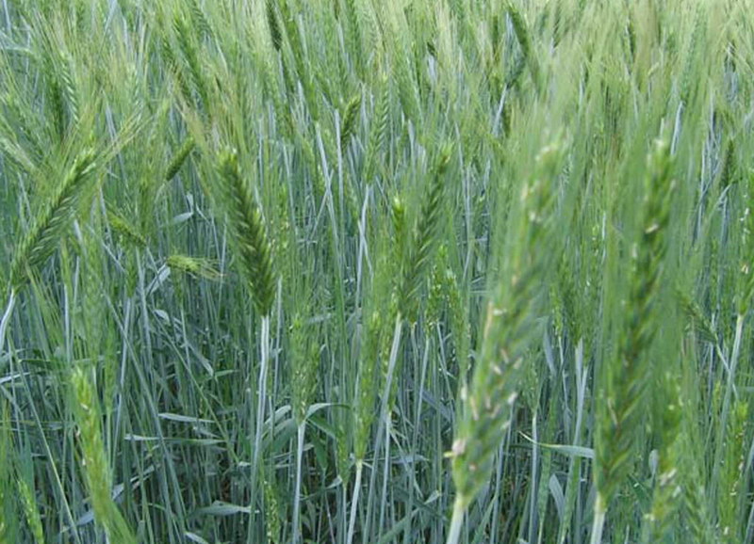
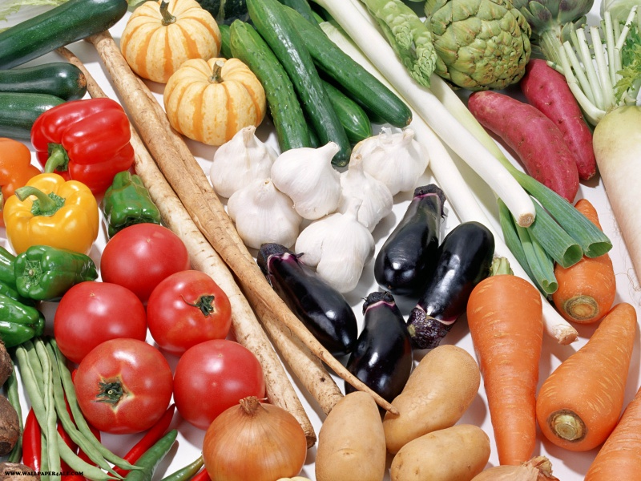
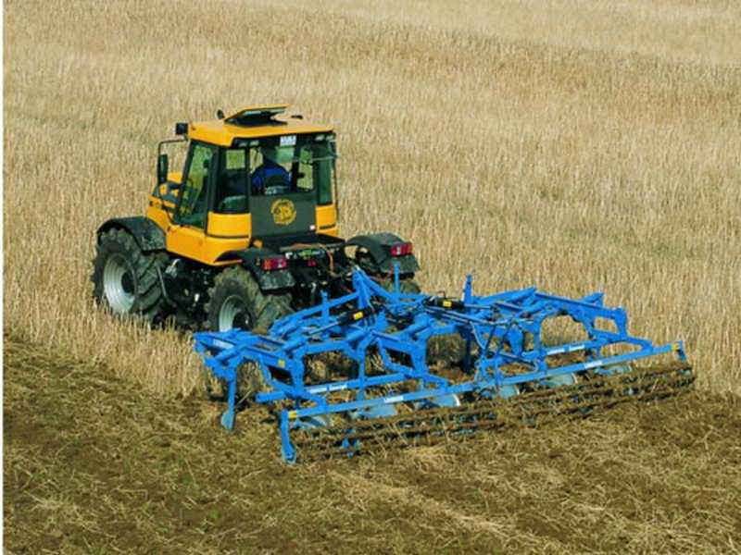
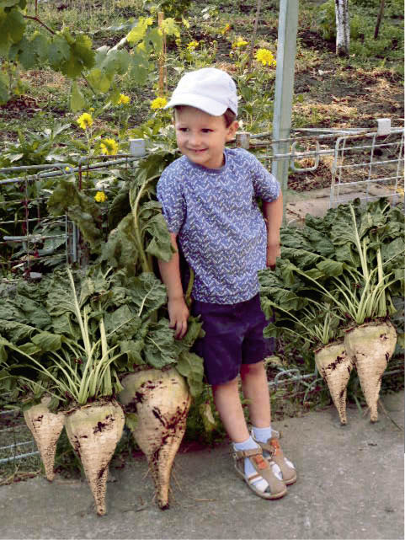
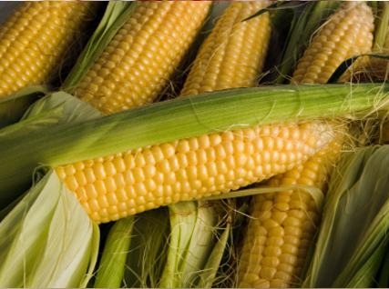
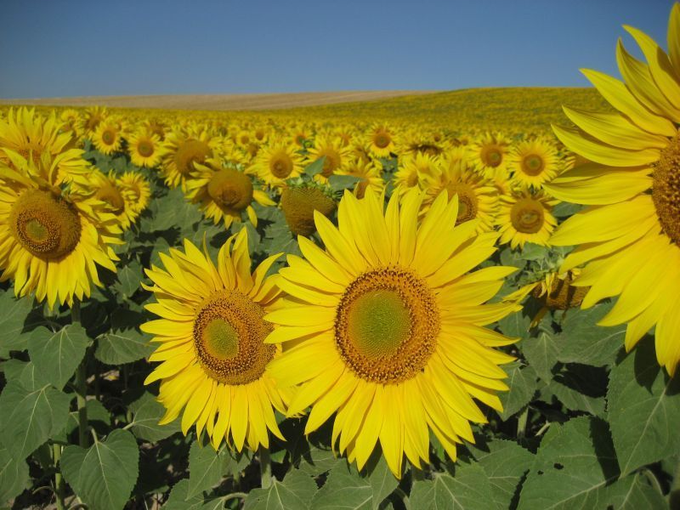
1.13. Організація переробки, зберігання та реалізації продукції рослинництва

Slide 2
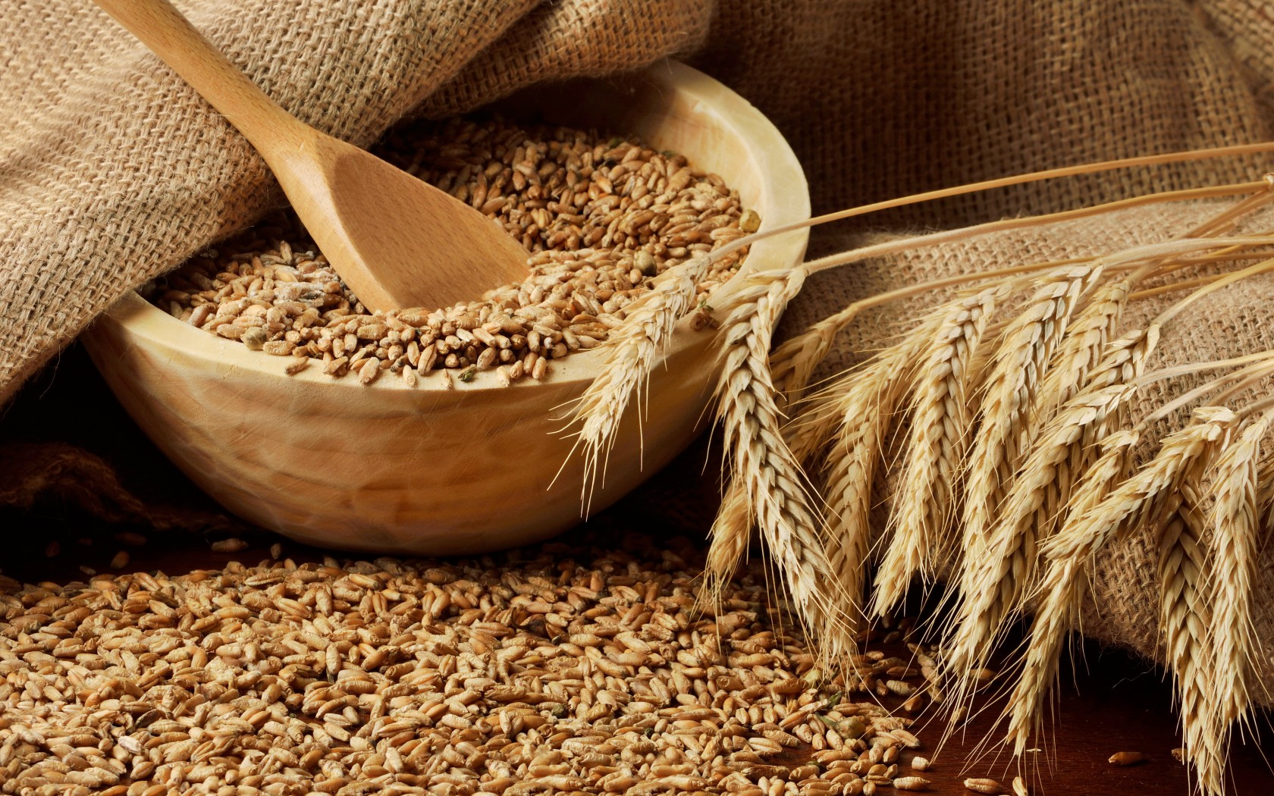
Організація зберігання зерна
Способи зберігання зерна
Спостереження за станом зберігання
насипом
в тарі
температура
вологість
ступінь зараженості
схожість
При формуванні партій враховують:
цільове призначення (продовольче, насінне, фуражне)
вологість
наявність домішок
ознаки зараження шкідниками і хворобами
сорт, репродукція
клас зерна
оптимальна - менше + 8 + 10 Сº
контроль 1-2 рази на місяць
постійний контроль
контроль 3 – 4 рази на місяць
Послідовність операцій при прийманні зерна на хлібокомбінат
Визначення маси і розвантаження зерна
Попереднє (в разі потреби) очищення зерна
Формування партій зерна
Активне вентилювання зерна до обробки
Сушіння зерна до стану, стійкого до зберігання
зерна
Зважування зерна
Розміщення зерна у зерносховищах
Вентилювання зерна для охолодження
Знезараження

Slide 3
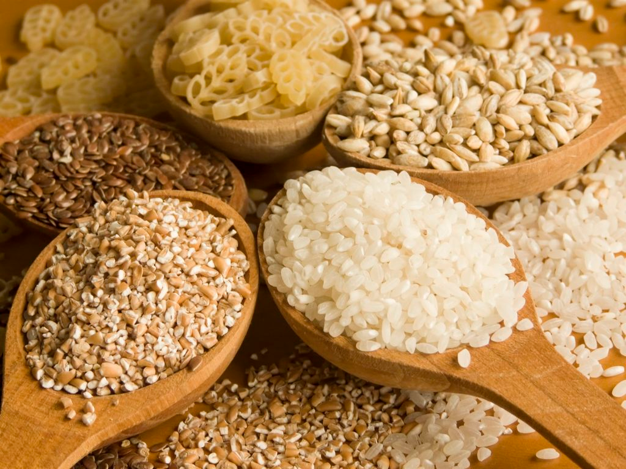
Організація переробки зерна
Показники якості борошна
Види, виходи і сорти круп
не залежні від виходу і сорту
нормуються для борошна різних виходів і сортів
гречка
просо
ячмінь
45% ядриці I с.
68,5% пшона
78% круп
запах (слабкий, специфічний)
колір
15% ядриці II с.
5,5% борошенця
6% борошенця
смак (солодкуватий)
крупність помелу
10% проділу
18% лузги
10% плівок
до 5% борошенця
7% кормових відходів
5% кормових відходів
хруст і вологість (до 15%)
кількість клейковини
21% лузги
0,5% некормових відходів
0,5% некормових відходів
зараженість шкідниками
якість клейковини
3% кормових відходів
овес
горох
наявність металодомішок
0,5% некормових відходів
пластівці
горох лущений
наявність пророслих зерен
кукурудза
крупа недроблена
горох полірований
крупа шліфована
крупа пропарена
крупа типу манної
крупа для пластівців і паличок
крупа плющена вищого i
І сортів, толокно
пшениця
манна крупа

Slide 4
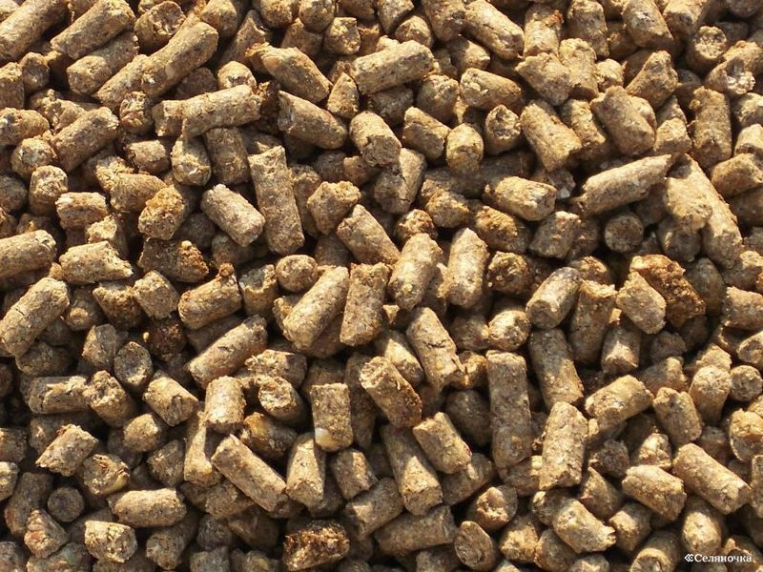
Процес виготовлення комбікормів
Приймання, зважування і зберігання сировини
Очищення сировини від сторонніх домішок
Лущення вівса та ячменю
Подрібнення вівса та інших інгредієнтів
Сушіння і подрібнення мінеральної сировини
Підготовка суміші мікродобавок із наповнювачами
Введення у комбікорми меляси, карбаміду, гідролу та інших добавок
Виготовлення збагачувальних сумішей
Дозування компонентів згідно з рецептом
Змішування інгредієнтів і добавок
Гранулювання та брикетування сумішей
Облік і відпускання комбікормів

Slide 5
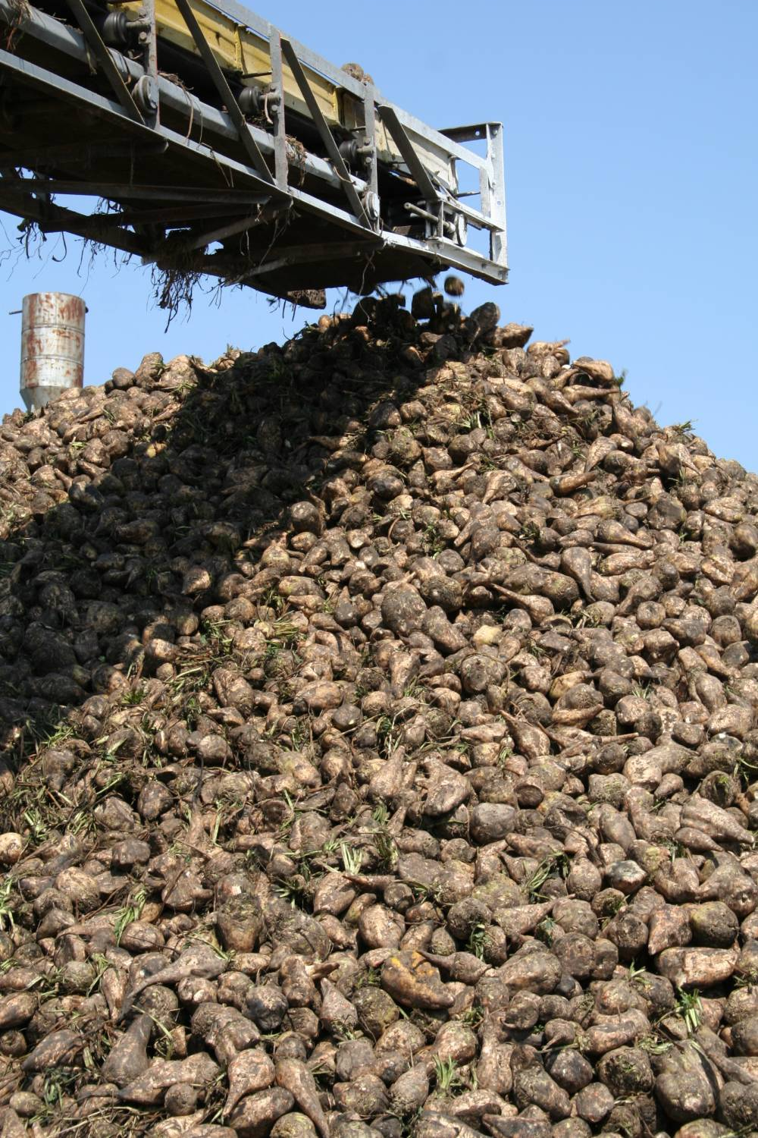
Організація зберігання цукрових буряків
Вимоги до сировини при прийомці на цукрозавод
нормальний тургор
механічно пошкоджених коренів до 12 %
дефектних коренів до 6 %
підв’ялених коренів до 5 %
цвітушних коренів до 1 %
зеленої маси до 3 %

Slide 6
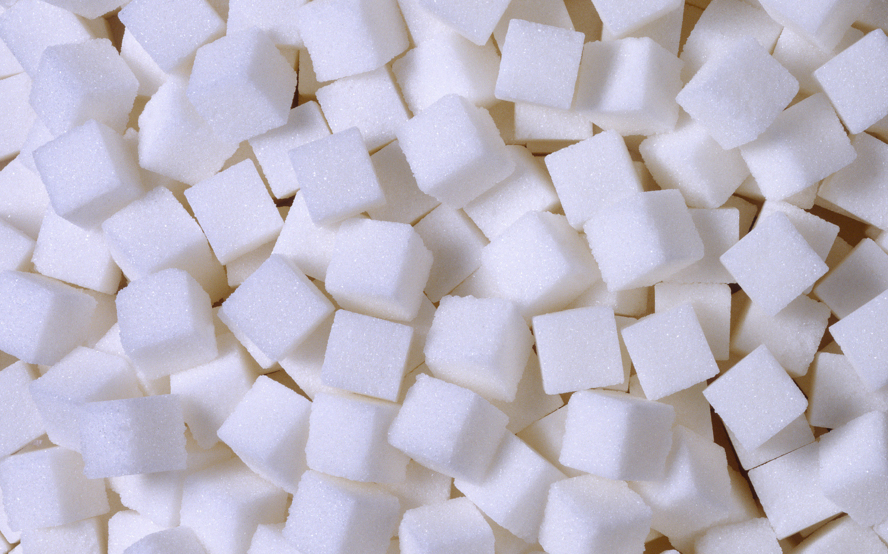
Організація переробки цукрових буряків
Схема переробки цукрових буряків
Передача коренів на цукрозавод
подача буряків у наземний і заглиблений у землі засік (бурячну);
розвантаження струменем води в жолоб гідравлічного транспортера;
відокремлення від сторонніх домішок спеціальними пристроями (пастками);
повне відмивання і видалення домішок у бурякомийці.
Зважування коренів на автовагах
Миття коренів
Подрібнення коренів на смужку
Подрібнення бурякорізкою на смужки жолобчастої форми або пластинки завширшки 2-3 і завтовшки 1,2-1,5 мм
Вироблення соку на дифузійних установках
Стружка надходить на дифузну установку безперервної дії, де за допомогою гарячої води стружка знесолоджується
Очищення соку
видалення з соку нецукрів за допомогою вапна;
фільтрація за допомогою фільтрпреса і вакуум-фільтрів.
Випарювання (згущення)
Випарювання на випарних апаратах до сиропу з вмістом сухої речовини 65–75 %
Уварювання соку до кристалів цукру
Додаткове очищення і випарювання у вакуум-апаратах до вмісту сухої речовини 92–93 %
Відокремлення кристалів цукру від патоки і відбілювання
Обробка в центрифугах для відокремлення кристалів цукру від патоки
Сушіння
Цукор вологістю 0,5–0,6 % і tº 70–75º підсушують до вологості 0,1 % у барабанній сушарці
Пакування у мішки
Мішки укладають у штабелі на настил; відносна вологість у приміщенні повинна бути не вищою 70 %

Slide 7
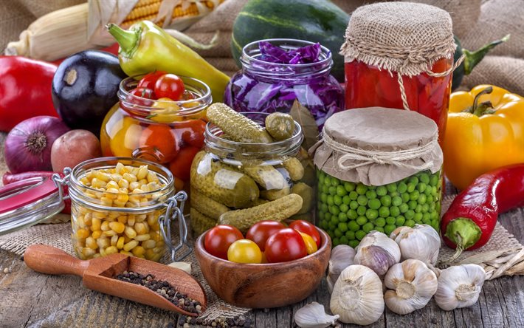
Організація переробки картоплі і овочів
Виробничі процеси при переробці овочів і картоплі
Калібрування і сортування овочів та картоплі
… за формою, розміром, кольором та стиглістю; проводять на барабанних калібрувачах, стрічковому транспортері або на столі.
Миття овочів
Картоплю і коренеплоди миють у барабанних мийках; помідори, огірки, кабачки – в спеціальних вентиляторних машинах; після миття їх ополіскують.
Використовують питну воду без сторонніх домішок, присмаків та запахів.
Очищення овочів і картоплі
Перед консервуванням овочі та картоплю очищають від шкірки, серцевини, плодоніжок, вибраковують зіпсовані та механічно пошкоджені; після очистки тримають у холодній воді.
Нарізання і подрібнення
Картоплю, моркву, буряки ріжуть коренерізками на кубики розміром 5–7– 10 мм або стовпчиками такого ж розміру. Капусту шаткують у вигляді лапші на шаткувальних машинах. Зелень подрібнюють на шматочки 5 – 10 мм. Після подрібнення напівфабрикати бланшують, ошпарюючи гарячою водою чи парою.
Фасування і наповнення банок
У банках до 1 кг допускається відхилення в масі ± 3 %, понад 1 кг – ± 2 %.
Місткість банок заповнюють на 90 %, до кришки залишають незаповнений простір 12 – 15 мм.
Закупорювання банок
Використовують спеціальні закупорювальні машини.
Стерилізація і пастеризація
Продукти з невисокою кислотністю стерилізують при температурі 100ºС і вище, а з високою – пастеризують при температурі нижче 100ºС.
Зберігання
Банки вкладають у ящики, перекладаючи ряди картоном для стійкості температури зберігання (0 ± 20º С). Соління і маринади непастеризовані зберігають при температурі 0 ± 2º С і вологості повітря 75 – 80 %.

Slide 8
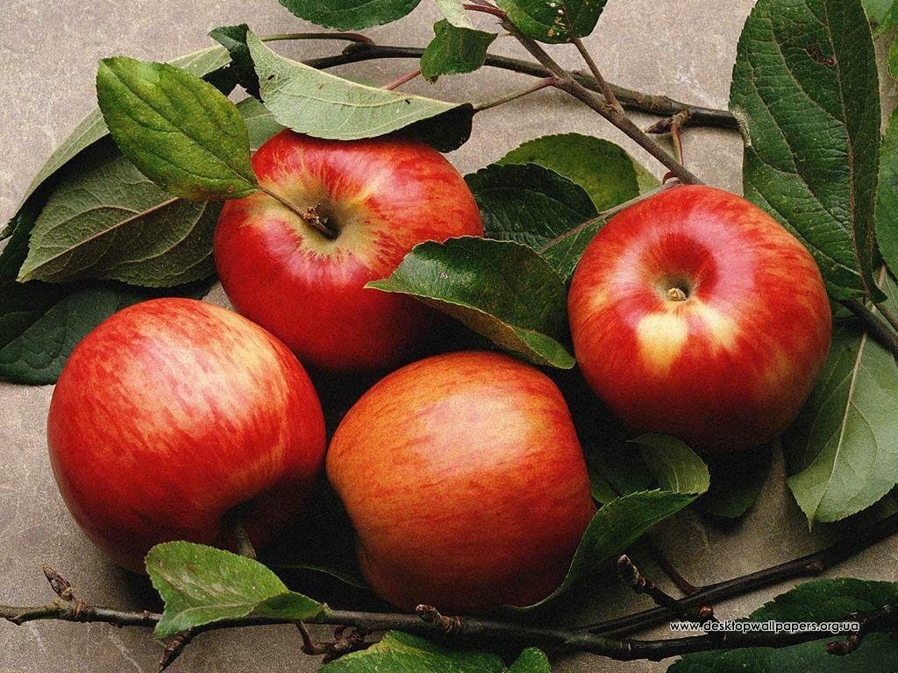
Організація зберігання плодів і ягід
Зберігання яблук
яблука і груші найцінніших сортів
загортають в окремий папір
оптимальна температура зберігання
+ 5° С
яблука інших сортів перекладають стружкою з липи чи осики
відносна вологість 85 – 95 %
всередині сховища залишають головний поздовжній прохід 2 - 4 м
газове середовище:
знижений вміст кисню і підвищений вміст азоту
штабелі з ящиків укладають на відстані 50 см від зовнішніх стін
зберігання у синтетичній плівці:
пакетах по 1 – 3 кг, ящиках по 20 – 25 кг із поліетиленовими вкладишами
залишають 50 см між штабелями
продукцію щотижня оглядають,
при ураженні 5 % плодів перебирають
висота штабелів не повинна перевищувати 2,5 м

Slide 9
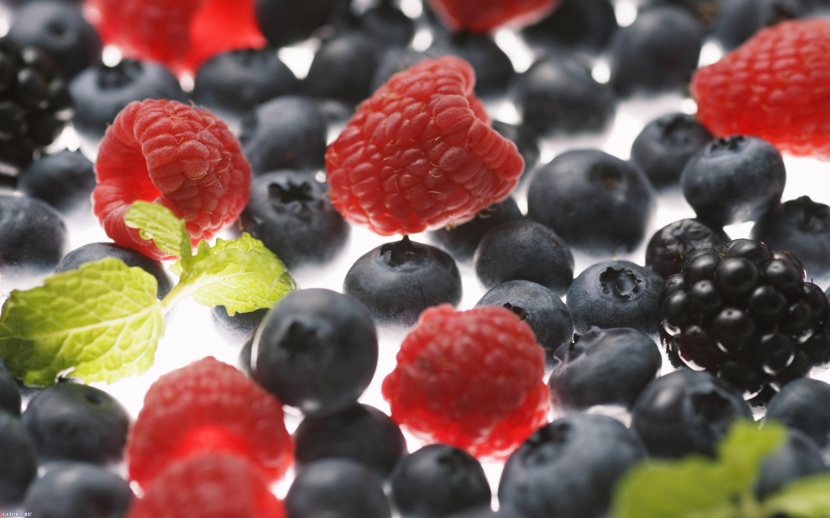
Організація переробки плодів і ягід
Переробка плодів
Яблука
Сливи
Чорна смородина
Очищення від кірки та насіннєвої камери, розрізання
Консервують цілими з кісточками
Ретельне миття
Бланшування в 0,1% розчині лимонної або винної кислоти 2-3 хв.
Бланшування при температурі 80 - 85° С протягом 3 - 5 хв. у воді або в 25%-ому цукровому сиропі
Видалення пошкоджених ягід та сортування за розмірами
Охолодження водою, розчин використовують для сиропу
Пропускання через сита і відсівання дрібних плодів
Температура сиропу при заливанні фруктів повинна бути 80 - 85° С,
для черешні і сливи її знижують до 70° С, щоб не потріскалися оболонки плодів
Концентрація цукрового сиропу повинна бути такою:
для слив – 45%, яблук, груш і черешень – 35%, вишень, чорної смородини – 60%, диких ягід – 65%
Стерилізують компоти при температурі 100° С,
а суниці, чорну смородину, вишні пастеризують при температурі 85 - 90° С
Банки закупорюють лакованими металевими кришками

